Slide 1
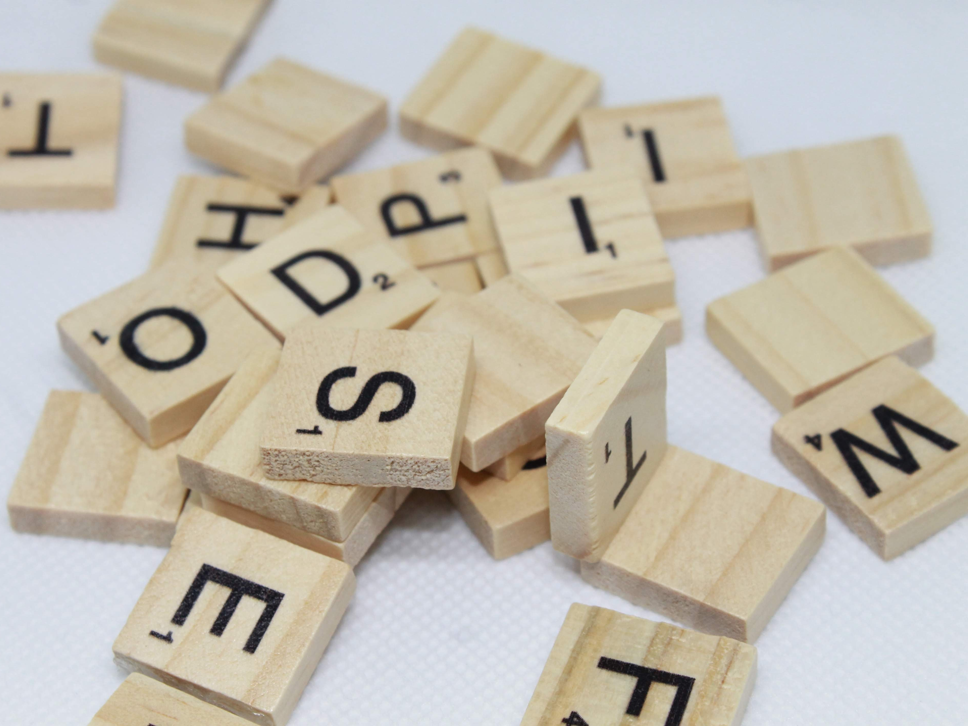
Codifica di alto livello
(i linguaggi di marcatura)

Slide 2
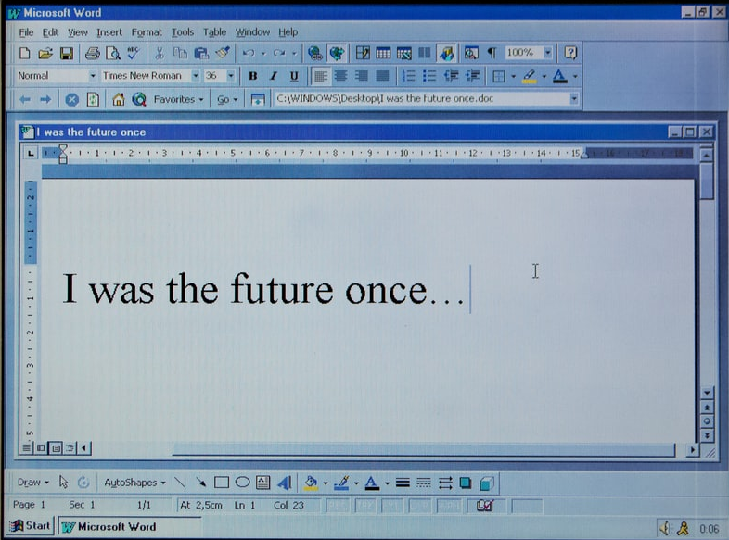

Slide 3


Gli editor WYSIWYG
Tramite un’interfaccia grafica consentono di creare e visualizzare il testo nel suo aspetto finale
Impiegano caratteri di controllo invisibili
Tendono a limitare la portabilità e la riusabilità

Slide 4

Distingueremo
la codifica di «basso livello» (per replicare il termine utilizzato per il linguaggio macchina) o codifica dei dati elementari
da una
codifica di «alto livello» o rappresentazione dei dati a livello di «strutture intermedie» che chiamiamo markup
Tomasi (2012: 103)

Slide 5
Oltre la formattazione
«La codifica di alto livello rende appunto esplicita l’informazione relativa ad aspetti specifici di un testo, la sua struttura linguistico-testuale così come l’informazione interpretativa da affiancare a porzioni di esso» (Lenci / Montemagni / Pirrelli 63)

Slide 6

La codifica deve essere adatta a rendere esplicito ciò che è congetturale o implicito in un testo
Due esempi…

Slide 7

(1) Il punto

Slide 8
PUNTO
Indica una netta interruzione del discorso e si colloca a conclusione di una frase o un periodo.

Slide 9

Esempio
PUNTO
Il punto è il più forte tra i segni di ➔punteggiatura. Indica una netta interruzione del discorso e si colloca a conclusione di una frase o un periodo. Dopo il punto si usa sempre l’iniziale maiuscola.
Quando si vuole indicare uno stacco ancor più netto, dopo il punto è necessario andare a capo e cominciare un nuovo capoverso.

Slide 10
«Il dott. A. Rossi possiede un patrimonio che ammonta a circa 2.194.093€. È proprietario […] del 12.9% della Rossi & Co. S.r.l.»

Slide 11
«Il dott. A. Rossi possiede un patrimonio che ammonta a circa 2.194.093€. È proprietario […] del 12.9% della Rossi & Co. S.r.l.»

Slide 12
Trattini
Per un inciso
Per il discorso diretto
Per gli elementi di un elenco
per dividere una parola in sillabe: lu-ma-ca;
per separare due cifre (in alternanza con la sbarretta): il 7-8 (o il 7/8) novembre;
per segnalare una relazione tra due nomi, perlopiù propri, per indicare un qualsiasi rapporto di relazione: il summit Reagan-Gorbaciov; o nomi geografici: Emilia-Romagna; nord-est, nord-ovest, sud-est, sud-ovest; e, specialmente nel linguaggio giornalistico, anche tra due nomi comuni in relazione reciproca: gli incontri governo-sindacati; le relazioni banca-impresa;
per unire una coppia di aggettivi collegati: il primo termine è sempre al maschile, a volte può anche essere abbreviato: spazio-temporale; socio-educativo;

Slide 13

(2) Highlighting

Slide 14
Highlighting
A variety of textual features, all of which have in common that they are frequently realized in conventional printing practice by the use of such features as underlining, italic fonts, or quotation marks, collectively referred to here as highlighting
distinct in some way—as foreign, dialectal, archaic, technical, etc.
emphatic, and which would for example be stressed when spoken
not part of the body of the text, for example cross-references, titles, headings, labels, etc.
identified with a distinct narrative stream, for example an internal monologue or commentary.
attributed by the narrator to some other agency, either within the text or outside it: for example, direct speech or quotation.
set apart from the text in some other way: for example, proverbial phrases, words mentioned but not used, names of persons and places in older texts, editorial corrections or additions, etc.
(TEI Guidelines p. 78).

Slide 15
Highlighting
Where it is both appropriate and feasible, these Guidelines recommend that the textual feature marked by the highlighting should be encoded, rather than just the simple fact of the highlighting.
This is for the following reasons:
the same kind of highlighting may be used for different purposes in different contexts
the same textual function may be highlighted in different ways in different contexts
for analytic purposes, it is in general more useful to know the intended function of a highlighted phrase than simply that it is distinct.
(TEI Guidelines p. 79).

Slide 16

Codifica di alto livello: “it is much easier and more sensible to put intelligence in the text in the form of encoding than it is o build sophisticated intelligence into computer programs. Encoding an electronic text is an act of interpretation” (Hockey 2000: 5)

Slide 17
Codifica di basso livello
produce una sequenza di lettere e caratteri (file di puro testo)
permette alcune ricerche e manipolazioni di base
non consente di rappresentare altre informazioni rilevanti
Favoriscono l’indipendenza dei dati e la portabilità
Codifica di alto livello
contiene tipicamente due tipi di informazioni sul documento:
- aspetto (font, colore e dimensione dei caratteri, allineamento dei paragrafi, ecc.)
- struttura logica (organizzazione dei blocchi di testo)

Slide 18

Linguaggi di markup

Slide 19
Caratteristiche della codifica
Sistemi proprietari e non
Leggibile e non leggibile (formato binario)
Standard

Slide 20
Linguaggi procedurali (specifici) codificano le operazioni che un programma deve effettuare per produrre un determinato ouput
Linguaggi dichiarativi (generici) codifica la descrizione di caratteristiche testuali.
Linguaggi presentazionali: fanno riferimento all’aspetto percettivo
Linguaggi analitici o descrittivi: si concentrano sulle proprietà logiche

Slide 21
XML: principi di base
Metalinguaggio da SGML (nessuna informazione sui marcatori e sulla loro semantica). Fornisce solo le regole sintattiche di base.
Per definire il linguaggio ci si serve della definizione di tipo di documento (classe di testi)
Dichiarativo (non fornisce indicazioni grafiche e tipografiche)
Strutturato e organizzato gerarchicamente (organizzazione testuale OHCO)

Slide 22
XML: costituenti di base
Elementi
Attributi
Riferimenti a entità
Commenti <!-- no comment -->

Slide 23
Elementi XML
<esercizio>Distinguere l’elemento, il tag e il nome dell’elemento (identificatore generico)</esercizio>
<nota>XML è case sensitive</nota>

Slide 24
Elementi XML
<esercizio>Distinguere l’elemento, il tag e il nome dell’elemento (identificatore generico)</esercizio>
<nota>XML è case sensitive</nota>
<div class="organico riferimento ">i GI non devono cominciare con numeri o underscore</nota>
<nota>il tag non può cominciare con xml (o XML, Xml, ecc.)</nota>
<attenzione>Il contenuto può essere costituito da testo, elementi e entità</attenzione>
<elemento_vuoto/>

Slide 25
Annidamento
<esercizi>
<esercizio1>
Riconoscere padri, figli, fratelli e discendenti
<regola>
non è consentita sovrapposizione tra gli elementi
</regola>
</esercizio1>
<esercizio2>
Riconoscere l’elemento radice
<regola>
Deve esistere un elemento radice
</regola>
<esercizi>

Slide 26
Attributi
Non possono contenere spazio
Non possono essere duplicati all’interno di un tag
L’ordine non è significativo
Tag o attributi?
es. <persona nome="Salvatore">
<indirizzo> … </indirizzo>
<telefono>…</telefono>
</persona>
<persona>
<nome>…</nome>
<indirizzo> … </indirizzo>
<telefono>…</telefono>
</persona>

Slide 27
Riferimenti
Per comodità o per tutto quello che supera ASCII, si usano le entità (generali; le parametriche si usano nella DTD)
&#codice_esadecimale;
&nome_mnemonico;
Predefinite
&amp;
&lt;
&gt;
&quot;
&apos;

Slide 28

Cosa codificare?
La codifica è un metodo
La marcatura XML è il mezzo
Codifica della struttura testuale
Annotazione linguistica
Dai dati alle informazioni

Slide 29

Annotazione linguistica
Definizione dell’insieme dei marcatori utilizzati per annotare i fenomeni di interesse
Definizione di regole univoche che consentano una marcatura coerente e univoca
Preservare la compatibilità e la coerenza con altri livelli di analisi

Slide 30
Annotazione morfo-sintattica
Annotazione della categoria grammaticale o analisi più granulari (persona, genere, numero, ecc.)
Problema della lemmatizzazione

Slide 31
Annotazione sintattica
Annotazione semantica
Annotazione pragmatica

Slide 32
La codifica è sempre un’interpretazione

Slide 33

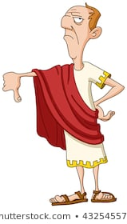
Formularità latina in GATTO
%
$110$#Carissime ta&Km&kq&Kuam&k pat&Ker&k,@ nui vi scripsimu pridie p&Ker&k
altri lict&Ker&ki ad petic&Ki&ko&Kn&ke&Km&k

Slide 34
"Traduzione» in TEI
%
$110$#Carissime ta&Km&kq&Kuam&k pat&Ker&k,@ nui vi scripsimu pridie p&Ker&k
altri lict&Ker&ki ad petic&Ki&ko&Kn&ke&Km&k
<foreign xml:lang=“lat”>Carissime tamquam pater</foreign>, nui vi scripsimu pridie per altri licteri ad peticionem

Slide 35
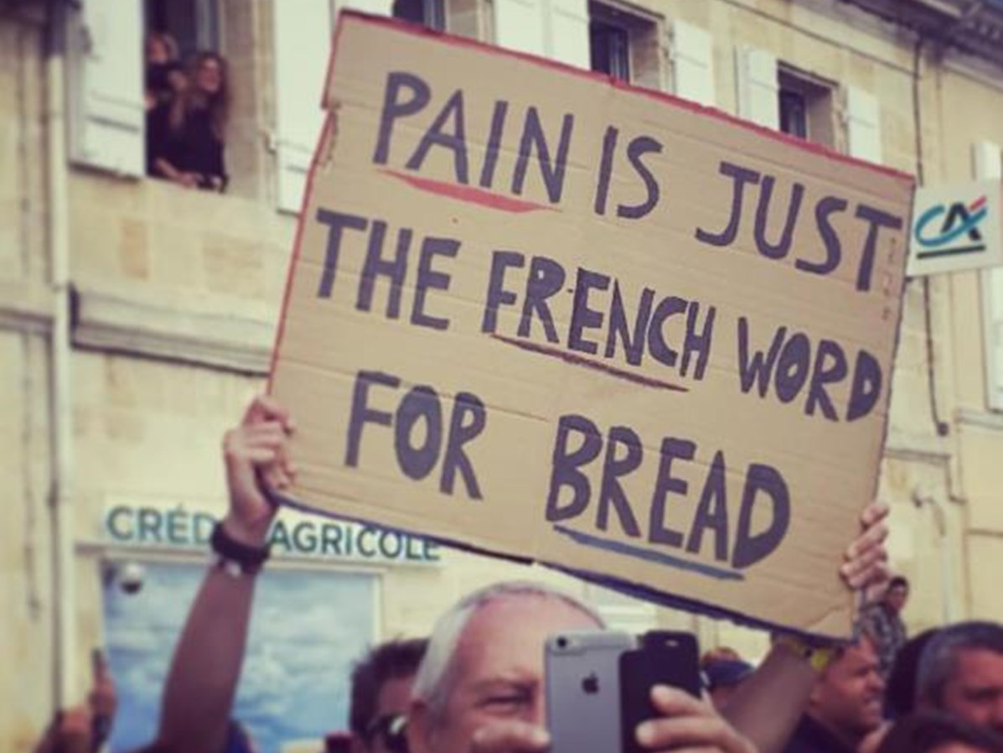

Slide 36

<foreign xml:id=“w10” xml:lang="fr">pain</foreign> is just a french word to say bread

Slide 37
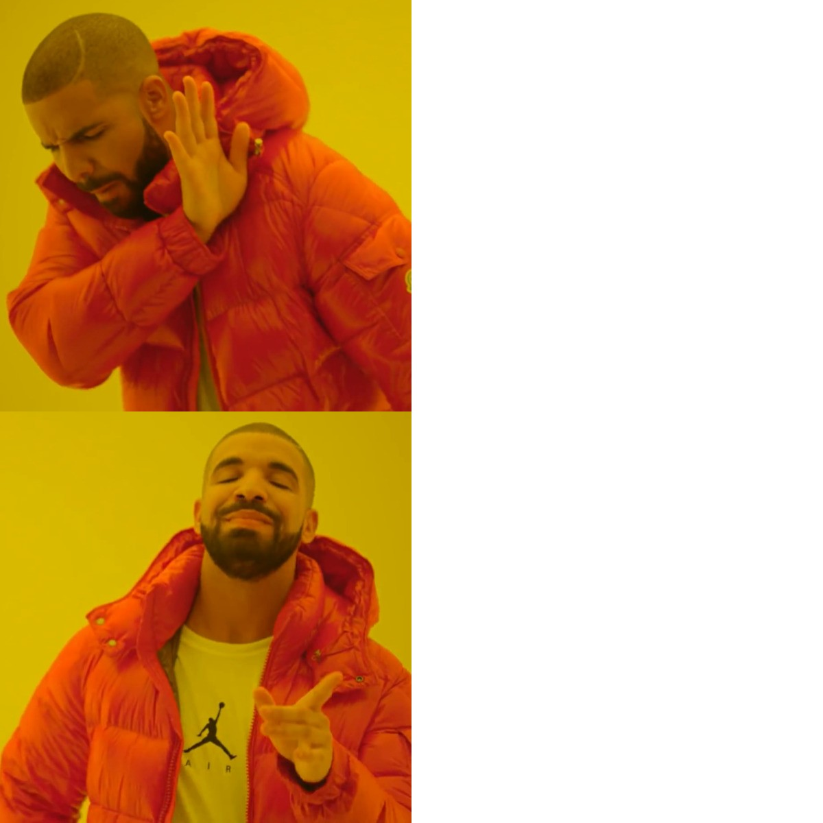
<foreign xml:id=“w10” xml:lang="fr">pain</foreign> is just a french word to say bread
<mentioned xml:id=“w10” xml:lang="fr">pain</mentioned> is just a <gloss target=“#w10”>french word to say bread</gloss>

Slide 38
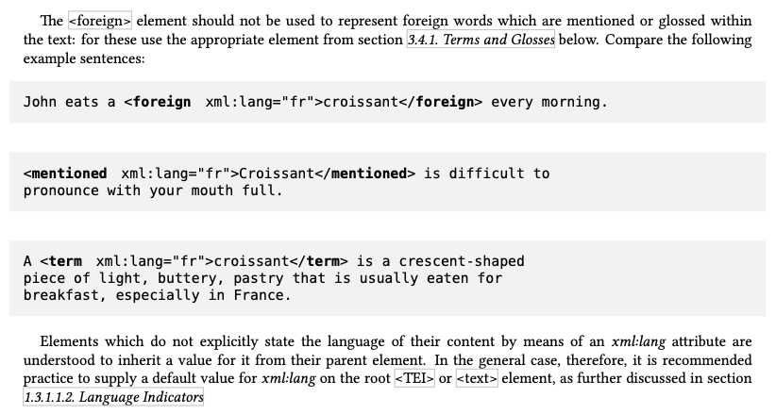
<mentioned> marks words or phrases mentioned, not used.
<term> (term) contains a single-word, multi-word, or symbolic designation which is regarded as a technical term.

Slide 39
Quando la parola o la frase in questione è già distinta dal resto del testo in virtù della sua funzione (ad esempio, perché è un nome, un termine tecnico, una citazione, una parola menzionata, ecc.), l’attributo globale xml:lang dovrebbe essere utilizzato per specificare ulteriormente che la sua lingua la distingue dal testo circostante.
Laddove non ci sia un altro elemento applicabile, l’elemento <foreign> può essere utilizzato come supporto su cui agganciare l’attributo xml:lang.
Nota: Qualsiasi elemento nello schema TEI può prendere un attributo xml:lang, che specifica sia il sistema di scrittura sia la lingua utilizzata nel suo contenuto (vedi le sezioni 1.3.1.1.2. Language Indicators e vi.1 Language Identification per una discussione di questo attributo e dei suoi valori).

Slide 40
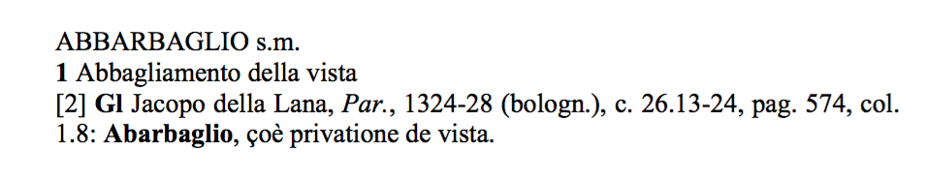
<foreign xml:id=“w10” xml:lang="fr">pain</foreign> is just a french word to say bread
<mentioned xml:id=“w10” xml:lang="fr">pain</mentioned> is just a <gloss target=“#w10”>french word to say bread</gloss>

Slide 41
La TEI non risolve del tutto il problema perché spesso permette la scelta di più di un marcatore per segnalare un determinato fenomeno.
Es. «La TEI offre almeno cinque diversi modi per sciogliere le abbreviazioni, ognuna delle quali ha funzionalità leggermente diverse.
In ogni caso la risposta in merito a quale di questi modi adottare dipenderà dall’obiettivo del progetto, dalla quantità di materiale da codificare, dal tempo a disposizione per tale operazione»
(Pierazzo/Mancinelli 2020: 92)

Slide 42
«Come si vede, la scelta di come codificare ogni singolo fenomeno trascende il fenomeno stesso e va pensata all’interno di un sistema organico di scelte che nel loro complesso siano in grado di dar conto delle finalità scientifiche dell’edizione, oltre a quelle di rappresentazione sul Web o s carta, a seconda del tipo di output previsto» (Ibidem)

Slide 43
STRUTTURA
<voce id="001262">
<entrata>
<lemma>AFFERANTE</lemma>
<catgr>agg.</catgr>
</entrata>
<forme>
<c_forme>
<forma>afferante</forma>
<forma>afferanti</forma>
</c_forme>
<f_forme/>
<x_forme/>
</forme>
<notetimo>
<testo> V. <i>afferire</i>.</testo>
<etimo codetimo="IT">afferire</etimo>
</notetimo>
<att_assolute>

Slide 44
